Slide 1

Objektové metody modelování
UML diagramy – seskupení tříd a stavový diagram
Přednáška 5
RNDr. Zdeněk Franěk, Ph.D.

Slide 2
Objektové metody modelování – podmínky předmětu
Sylabus viz IS/STAG
13 přednášek a seminářů 1+2
Veřejně obhájení seminární práce 20 bodů
Písemná zkouška 20 bodů
Ústní zkouška 20 bodů
DOCHÁZKA min. 70%
MINIMUM K ZÁPOČTU 60% ZE 60BODŮ
36 BODŮ
Notes:
csvukrs

Slide 3
Co je UML shrnutí
UML (Unified Modeling Language) je notace
  visualizace
  specifikace
  tvorby
  dokumentace
produktů s podílem software
Přidané hodnoty
  Otevřený standard OMG
  Pokrývá celý životní cyklus
  Podpora SW nástroji

Slide 4
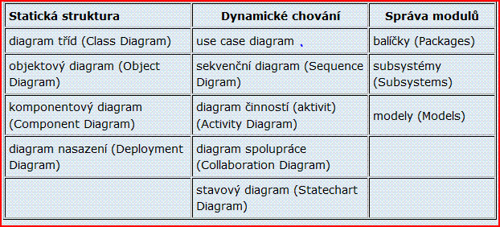
UML diagramy
Zdroj: http://objekty.vse.cz/Objekty/MetodikyANotace-UMLDiagramy

Slide 5
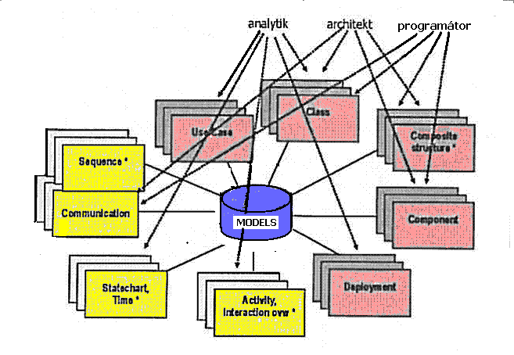
UML modely a role tvůrců SW
* UML2

Slide 6
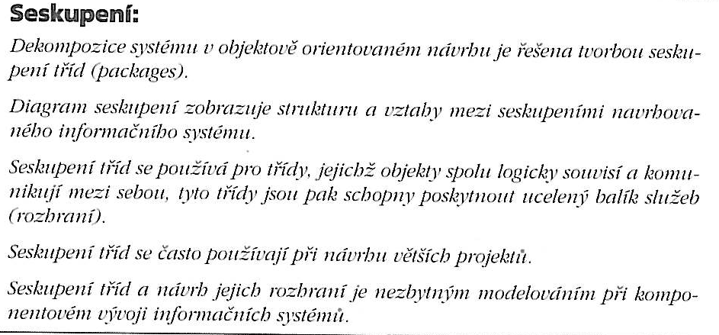
Diagramy seskupení - packages

Slide 7
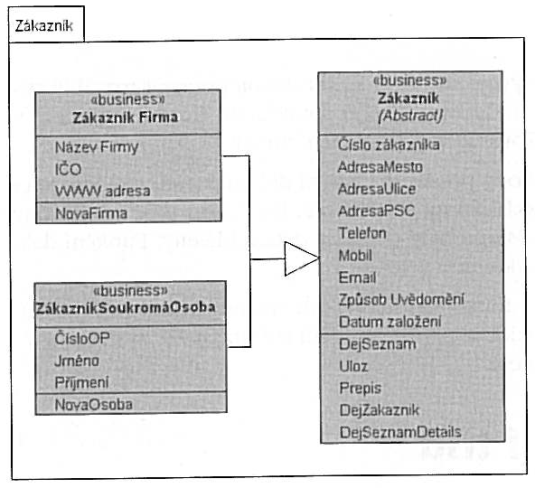
Příklad diagramu seskupení tříd „Zákazník“

Slide 8
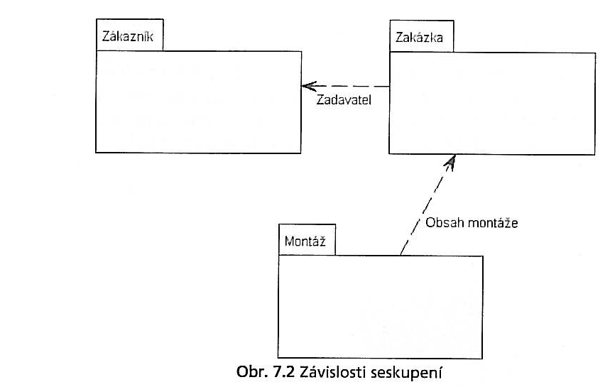
Závislosti seskupení

Slide 9
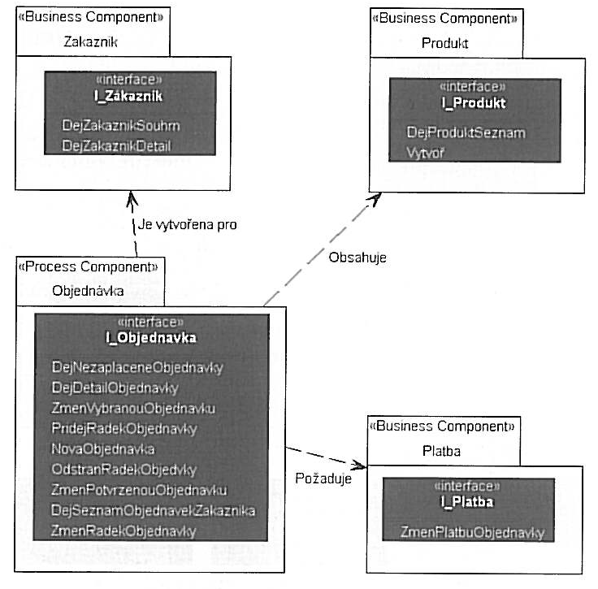
Seskupení a jejich rozhraní

Slide 10
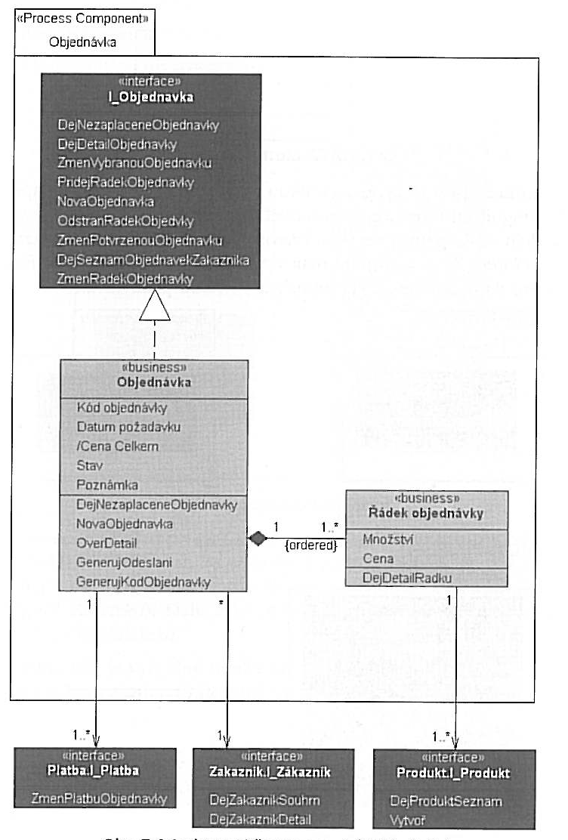
Seskupení komponent

Slide 11
Stavové diagramy
Stavový diagram je technikou pro znázornění chování systému
Popisují všechny možné stavy, které konkrétní objekt nabývá
Modelují chování objektu napříč všemi případy užití
Znázorňují, jak se stavy objektu mění v závislosti na událostech
Stavové diagr. se vytváří pro konkrétní třídu s cílemzobrazit životní cyklus projektu
Základem syntaxe jsou stavy objektů
Speciálními případy jsou počáteční stav a koncový stav diagramu
Dynamiku představují přechod mezi stavy a události, které vyvolávají přechody

Slide 12
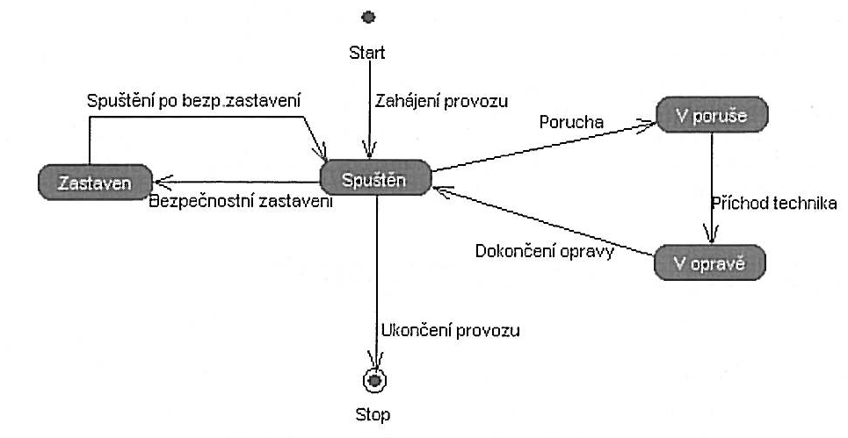


Příklad stavového diagramu
Použité symboly:

Slide 13
Složené stavy
Složený stav je stav, který obsahuje jeden nebo více vnořených stavových automatů
Složené stavy se zobrazují pomocí indikátoru dekompozice umístěného na symbolu stavu pomocí tzv. indikátoru dekompozice:
Dekompozice může být i explicitní – zobrazí-li se vnořené stavové automaty v novém oddílu uvnitř stavového automatu

Slide 14
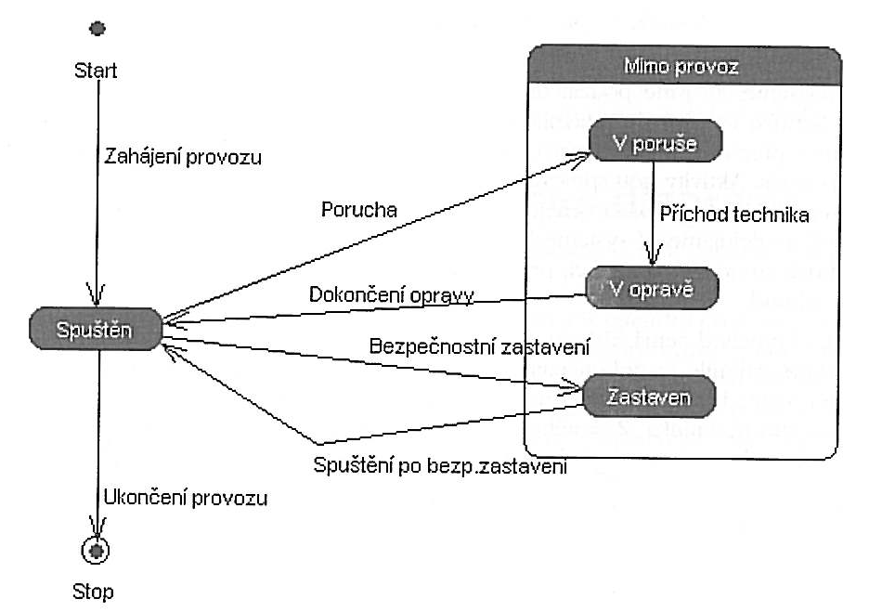
Složený stav s jeho podstavy

Slide 15
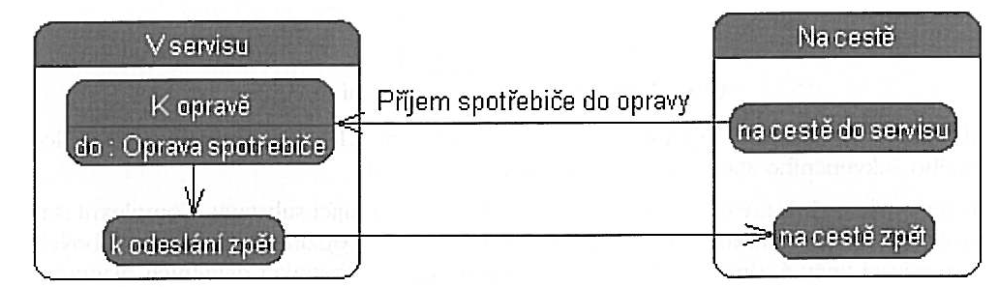
Přechody – příklad výřez stavového diagramu

Slide 16
Události
    Událost volání Nejjednodušší typ události, odpovídá metodě dané třídy, je vlastně požadavkem na její spuštění, ve svém důsledku spouští sérii akcí
    Signální událost Reprezentuje asynchronně předávané zprávy mezi objekty
    Událost změny Skládá se s klíčového slova when, podmínky a akce. Je aktivována, pokud je logická podmínka splněna.
    Časová událost Událost může být vygenerována po určité době, after (20 minut)
    Entry je spuštěna automaticky, kdykoliv se do daného stavu dostaneme přechodem
    Exit Akce asociované s událostí exit jsou analogicky provedeny, kdykoliv je daný stav opuštěn přechodem.

Slide 17
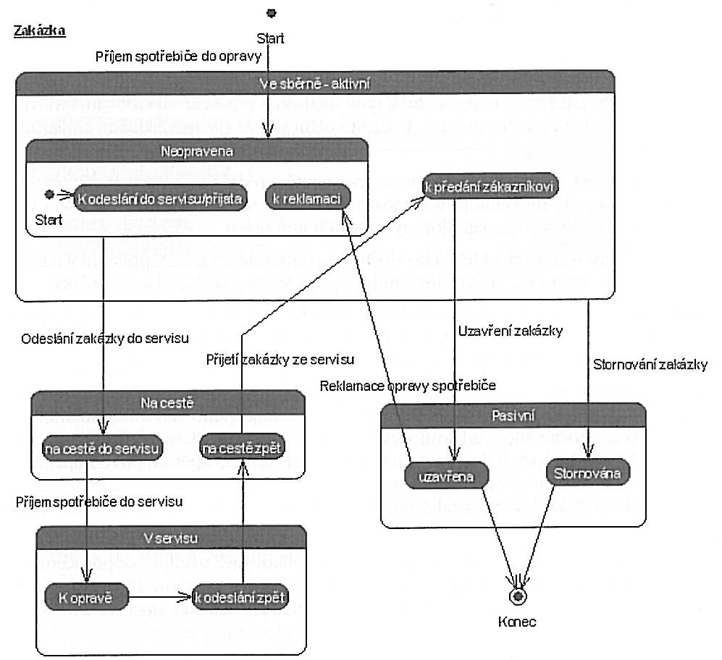
Příklad - Stavový diagram pro třídu zakázka

Slide 18
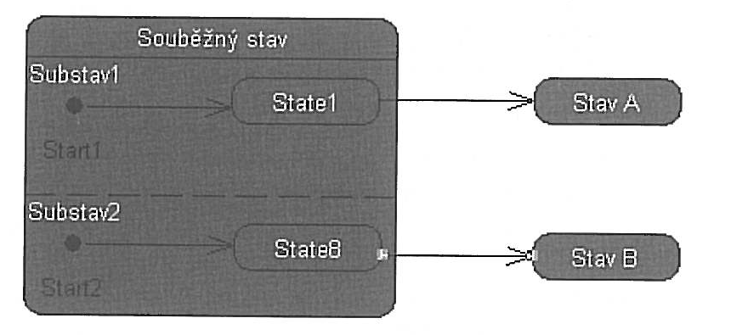
Souběžné stavové diagramy

Slide 19
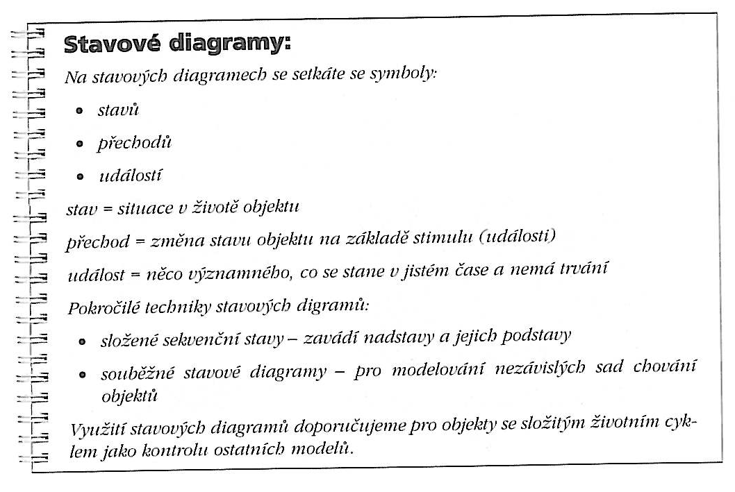
Stavové diagramy souhrn

Slide 20
Příklady diagramů
  Viz public a cvičení
  Příklad stavový diagram viz:
  http://mpavus.wz.cz/uml/uml-b-state-3-2-2.php
  Příklad use case – bankomat
  Příklad class diagram – rozvrh
  Příklad diagram aktivit (úvod) - zadávání diplomových a bakalářských prací do IS/STAG

Slide 21
Použitá literatura
  Kanisová H., Muller M.: UML srozumitelně, Computer press, 2004, ISBN 80-251-0231-9
  Arlow J., Neustadt I.: UML a unifikovaný proces vývoje aplikací, Computer Press 2003, ISBN 80-7226-947-X
  Jacobson I., Booch G., Rumbaugh J.: The Unified Software Development Process, Addison Wesley Longman, 1999, ISBN 0-201-57169-2
  Software ke cvičení:
  MS Visio – šablona stavový diagram
  Architect Enterprise fmy Sparksystem, trial verze
  Viz http://www.sparxsystems.com.au/products/ea/trial.html

Slide 22
Co je UML shrnutí
UML (Unified Modeling Language) je notace
  visualizace
  specifikace
  tvorby
  dokumentace
produktů s podílem software
Diagram seskupení
Stavový diagram

Slide 23

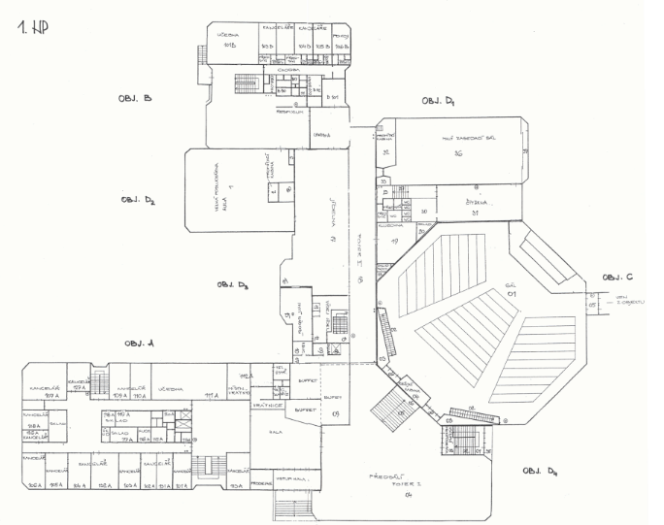
Model vs. diagram
Model je
  Zjednodušená reprezentace reality
  Popis systému z jednoho úhlu pohledu
  Abstrakce s konkrétním účelem
Proč modelujeme
  Usnadnění úvah díky vyšší abstrakci
  Lepší porozumění vytvářenému systému
  Složitý systém není možné vnímat vcelku
Diagram
  jeden pohled do modelu (1:N)
  grafické znázornění

Slide 24
Příklady diagramů
  Viz cvičení
  SW MS VISIO
  Příklad use case – bankomat
  Příklad class diagram – rozvrh
  Příklad stavového diagramu
  Příklady seminárních prací – viz skripta

Slide 25
Příklady diagramů další
  Viz public a složka souborů v elearningu

Slide 26
Seminář – zadání seminárních prací a diskuze
  PREZENTACE TÉMAT SEMINÁRNÍCH PRACÍ
  Příklady na elearning portálu

Slide 27
Internetové zdroje
Internetové zdroje:
http://mpavus.wz.cz
http://uml.czweb.org/index.html
http://www.rational.com
http://www.ibm.com
http://www.sparx.com
http://ecom.ef.jcu.cz/web2/download/podklady/zakladni-pojmy-ea.pdf
http://dspace.upce.cz/bitstream/handle/10195/64679/E1.pdf?sequence=1&isAllowed=y
https://www.root.cz/clanky/nastroje-pro-tvorbu-uml-diagramu/

Slide 28
Děkuji za pozornost
Otázky?

